Slide 1
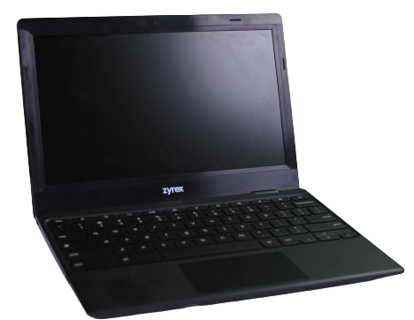
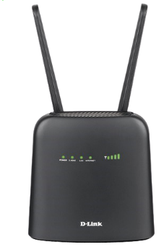
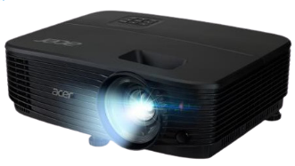
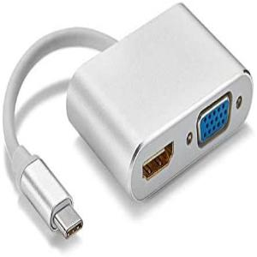

Perawatan dan Troubleshooting
Peralatan TIK Bantuan 2021
Chromebook
Wireless Router
Proyektor
Konektor
Direktorat Sekolah Menengah Atas
Direktorat Jenderal Pendidikan Anak Usia Dini
Pendidikan Dasar dan Menengah
Kementerian Pendidikan, Kebudayaan, Riset, dan Teknologi

Slide 2

Tujuan
01
01
Peralatan TIK tidak cepat rusak sehingga masa pakai bisa lebih lama
02
Peralatan TIK selalu dalam kondisi bersih dan siap untuk digunakan
03
Mencegah terjadinya kerusakan Peralatan TIK secara mendadak
04
Menghemat biaya untuk perbaikan peralatan TIK, jika perawatan dapat dilakukan dengan baik dan kontinyu

Slide 3
Jenis Perawatan
01
02
Perawatan Reaktif
Perawatan Preventif
03
04
Perawatan Prediktif
Perawatan Berpusat Pada Reliabilitas

Slide 4
Perawatan Reaktif adalah Tindakan yang dilakukan untuk memulihkan peralatan TIK yang bermasalah dan mengembalikan perangkat tersebut ke kondisi operasional yang normal.
Perawatan Preventif adalah Perawatan yang terjadwal berdasarkan asumsi bahwa kerusakan perangkat dapat dicegah jika dilakukan perawatan secara komprehensif.
Perawatan Prediktif adalah Tindakan yang dijalankan ketika perangkat akan mengalami masalah atau terjadi penurunan kinerja operasional yang mengakibatkan perangkat tidak bisa digunakan secara optimal.
Perawatan Berpusat pada Reliabilitas adalah Tindakan yang dilakukan untuk mengatasi permasalahan yang tidak tersentuh oleh jenis perawatan lain.

Slide 5

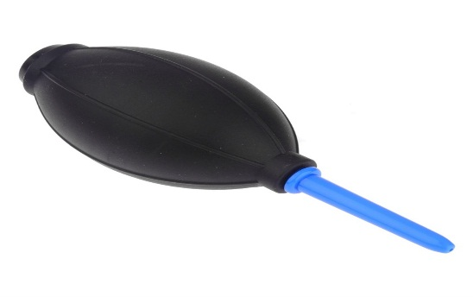

Peralatan Pendukung Perawatan
Kuas
Blower Karet
Tisu

Slide 6
Perawatan dan Troubleshooting
Chromebook

Slide 7
Pelaksanaan Perawatan Hardware
Membuat jadwal pelaksanaan kegiatan perawatan secara rutin.
Membersihkan casing, keyboard, dan layar Chromebook secara rutin dan teratur dengan menggunakan kuas, blower karet, dan tisu.
Menjauhkan Chromebook dari benda yang memiliki sifat cair serta dari benda yang memiliki gelombang elektromagnetik.
Melakukan pengisian baterai pada Chromebook secara teratur, jangan biarkan kapasitas baterai hingga 0%.

Slide 8
01
Cek Ketersediaan penyimpanan Hard Disk Chromebook secara rutin
Pelaksanaan Perawatan Software
02
Update Chrome OS secara berkala
03
Selalu menyimpan File di Google Drive
04
Membersihkan Cache Chrome OS secara berkala
05
Selalu mematikan Chromebook melalui menu Shutdown

Slide 9
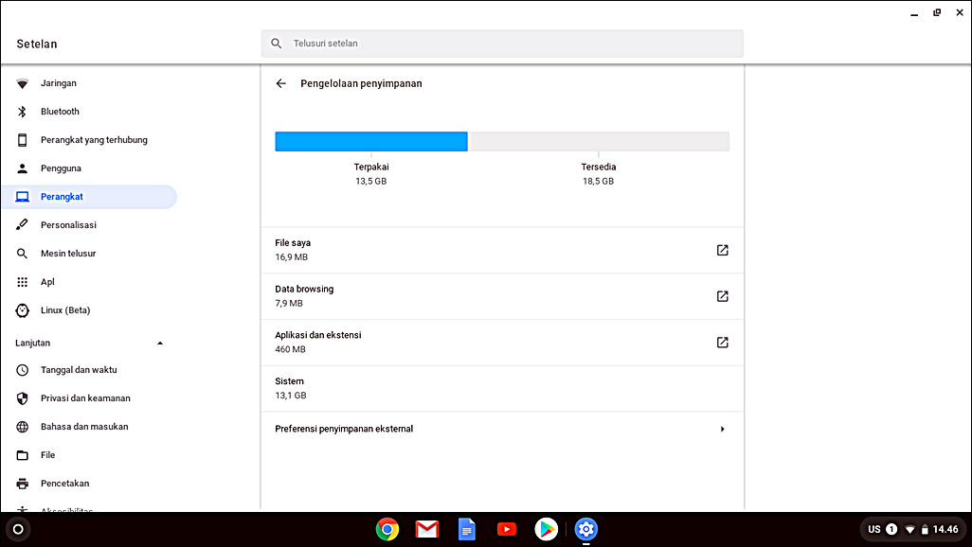
Langkah Pengecekan
Storage Chromebook
Klik Setting
Klik Perangkat
Klik Pengelolaan Penyimpanan

Slide 10
02. Langkah Update Chrome OS
Klik Setting
01
Klik tentang Chrome
02
Cek versi Chrome OS yang terpasang
03
Klik Periksa Update/Pembaharuan
04
Proses Download Chrome OS versi terbaru
akan berjalan secara otomatis
05
Tunggu sampai proses Download selesai
06

Slide 11
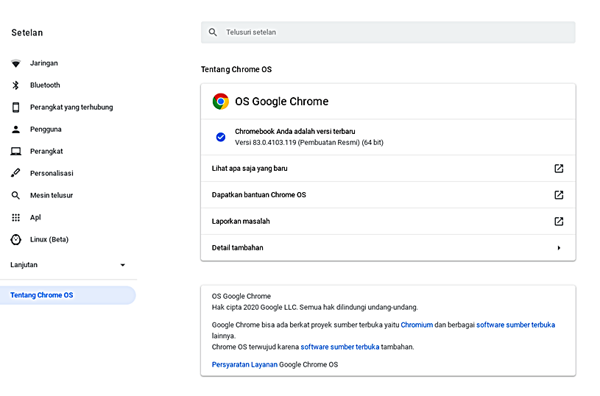
Tampilan Chrome OS
Setelah Update

Slide 12
03. Langkah memindahkan
Document ke Google Drive
01
Buka fitur “File” pada menu penelusuran
Untuk mengurangi kapasitas penyimpanan HDD Chromebook yang terpakai serta mengatasi kemungkinan kehilangan data, sebaiknya pindahkan document penting yang tersimpan pada partisi “File Saya” ke partisi “Google Drive”
02
Buka partisi “File Saya”
03
Pilih document yang akan dipindahkan
04
Pindahkan document yang sudah terpilih tersebut ke partisi “Google Drive”
05
Tunggu sampai proses pemindahan document selesai

Slide 13
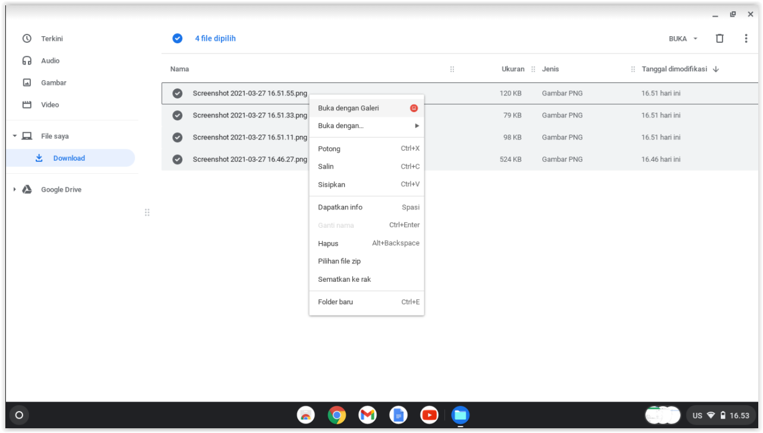
Tampilan Partisi
File Saya dan Google Drive

Slide 14
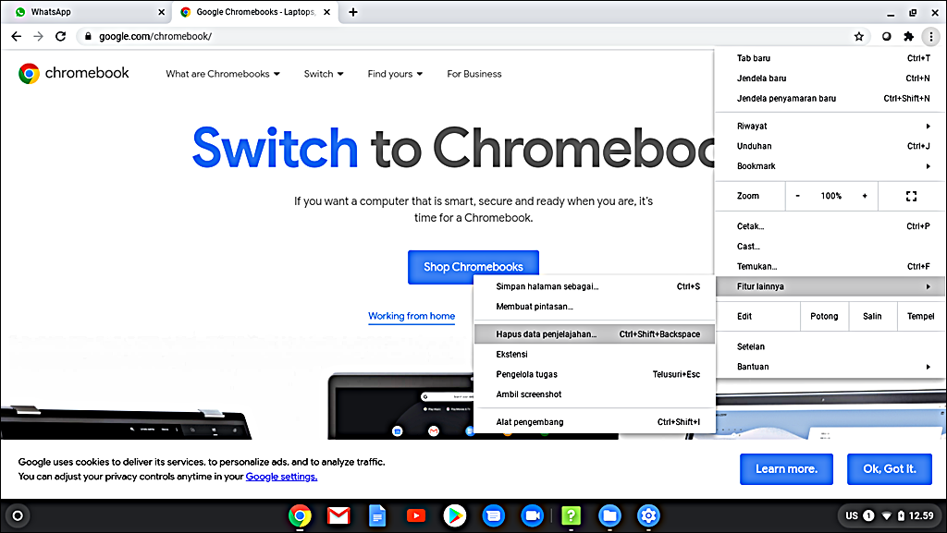
04. Langkah membersihkan
Cache Chrome OS
01
Buka browser Chrome
02
Klik control Google Chrome
03
Pilih fitur lainnya, kemudian hapus data penjelajahan
04
Hapus data penjelajahan dasar, kemudian hapus data

Slide 15
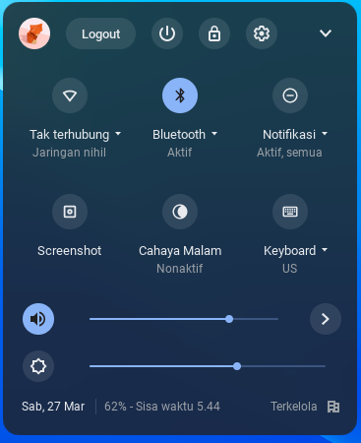
05. Menu Shutdown Chromebook

Slide 16
Troubleshooting Chromebook
Mengidentifikasi permasalahan yang terjadi pada Chromebook.
Tentukan apa yang menjadi penyebab terjadinya permasalahan pada Chromebook.
Mencari solusi terbaik yang akan digunakan untuk melakukan tindakan perbaikan.
Melakukan pemeriksaan keberfungsian dari Chromebook setelah melakukan tindakan perbaikan.
Selalu melakukan tindakan pencegahan supaya permasalahan pada Chromebook tidak terulang kembali.
Langkah penting
Troubleshooting
Chromebook

Slide 17
Troubleshooting Hardware
Masalah | Solusi
Tidak dapat melakukan pengisian daya pada baterai Chromebook. Chromebook tidak mau menyala atau mati total. Chromebook mati kemudian menyala kembali (permasalahan terjadi secara berulang). | Pastikan kabel pengisi daya sudah terpasang dengan benar ke Chromebook dan ke Stop-Kontak. Pastikan Stop-Kontak dapat berfungsi dengan baik. Jika Chromebook masih tidak mengisi daya, lepaskan pengisi daya dari Stop-Kontak dan Chromebook, kemudian sambungkan kembali. Jika masih tetap tidak mengisi daya, gunakan adaptor power chromebook yang lain. Jika Chromebook masih tetap bermasalah, lakukan tindakan Hard Reset untuk mengatasi permasalah yang terjadi.

Slide 18
Troubleshooting Hardware
Masalah
Bluetooth tidak terkoneksi dengan normal
Solusi
Pastikan perangkat mendukung adanya fitur Bluetooth
Non-aktifkan Bluetooth kemudian aktifkan kembali
Dekatkan perangkat Bluetooth dan Chromebook
Jauhkan perangkat Bluetooth dari perangkat dan peralatan nirkabel lain
Tutup tab dan aplikasi yang tidak digunakan

Slide 19
Beberapa Troubleshooting lain, yang mungkin terjadi pada Hardware Chromebook
Kamera tidak berfungsi
Keyboard tidak berfungsi dengan normal
Touchpad tidak berfungsi
Layar sentuh tidak berfungsi
Audio tidak berfungsi
Video tidak bisa dioperasikan
Kapasitas penyimpanan yang tercantum tidak sesuai dengan yang seharusnya
Tidak bisa terkoneksi dengan jaringan internet

Slide 20
Troubleshooting Software
01
02
Chromebook mengalami Hank (Aplikasi dan fitur-fitur tidak bisa dibuka atau dioperasikan)
Chromebook tidak bisa melakukan Login
03
Sistem Operasi Chrome yang sedang dijalankan terasa lambat
04
Tidak bisa membuka menu email yang diterima maupun yang terkirim
05
Tidak bisa membuka halaman web baru pada chrome browser atau memuat tab yang terus berulang-ulang
06
Aplikasi exam browser pada halaman Login tidak muncul

Slide 21
“Solusi dari Troubleshooting Hardware dan Software diatas adalah dengan melakukan tindakan Hard Reset Chromebook”
Jika proses Hard Reset Chromebook telah dilakukan, tetapi Chromebook masih tetap bermasalah solusinya adalah dengan melakukan klaim perbaikan ke Service Center

Slide 22
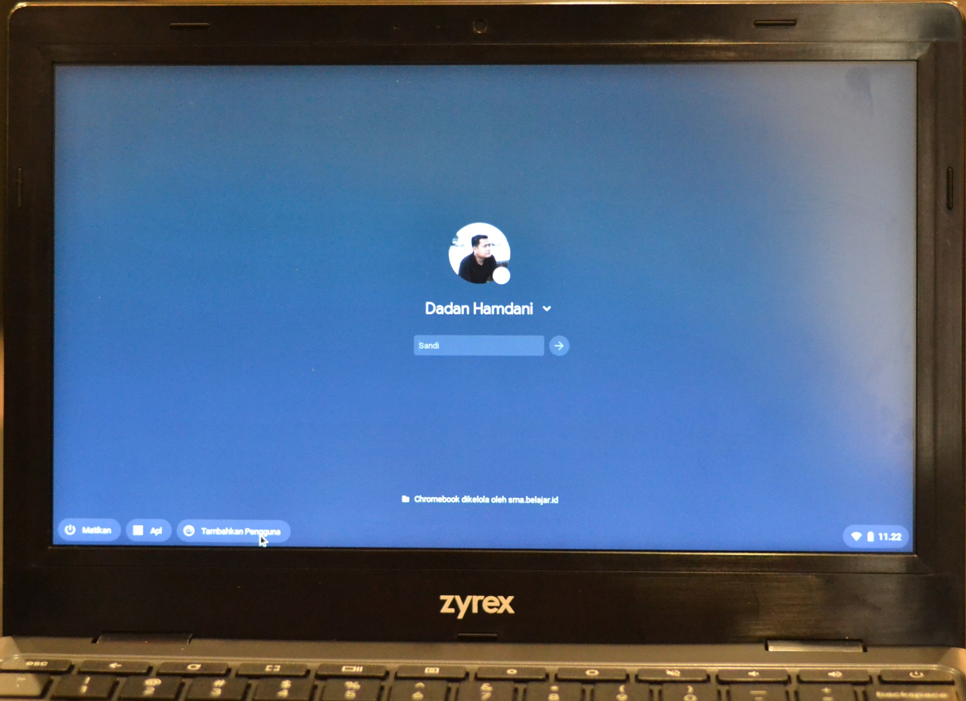
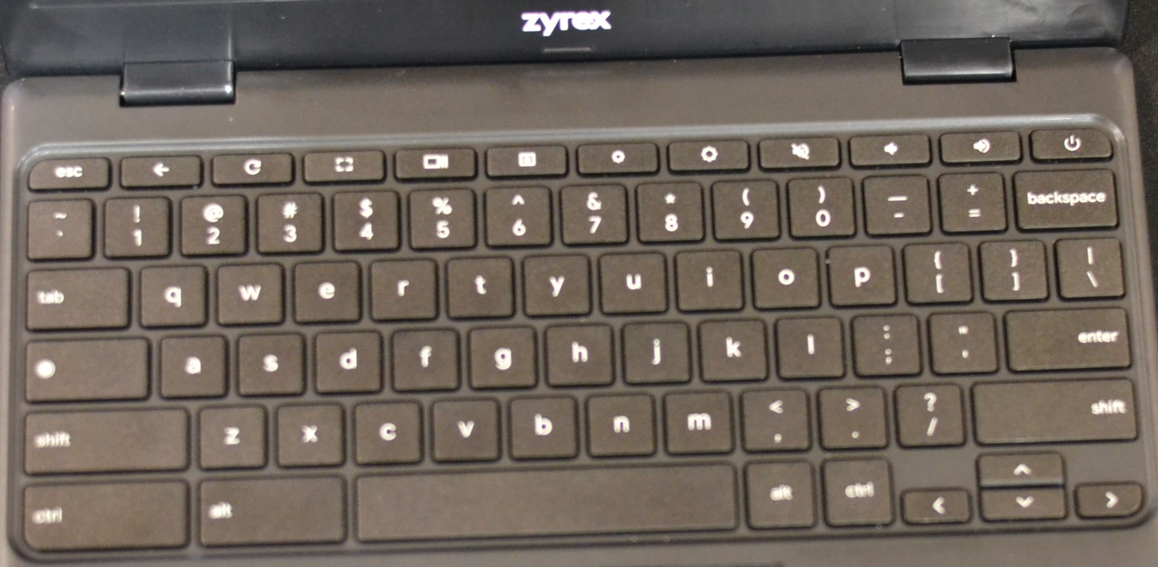
Hard Reset Chromebook
Logout atau Matikan Chromebook
Tekan tombol “ Esc + Reload + Power”

Slide 23
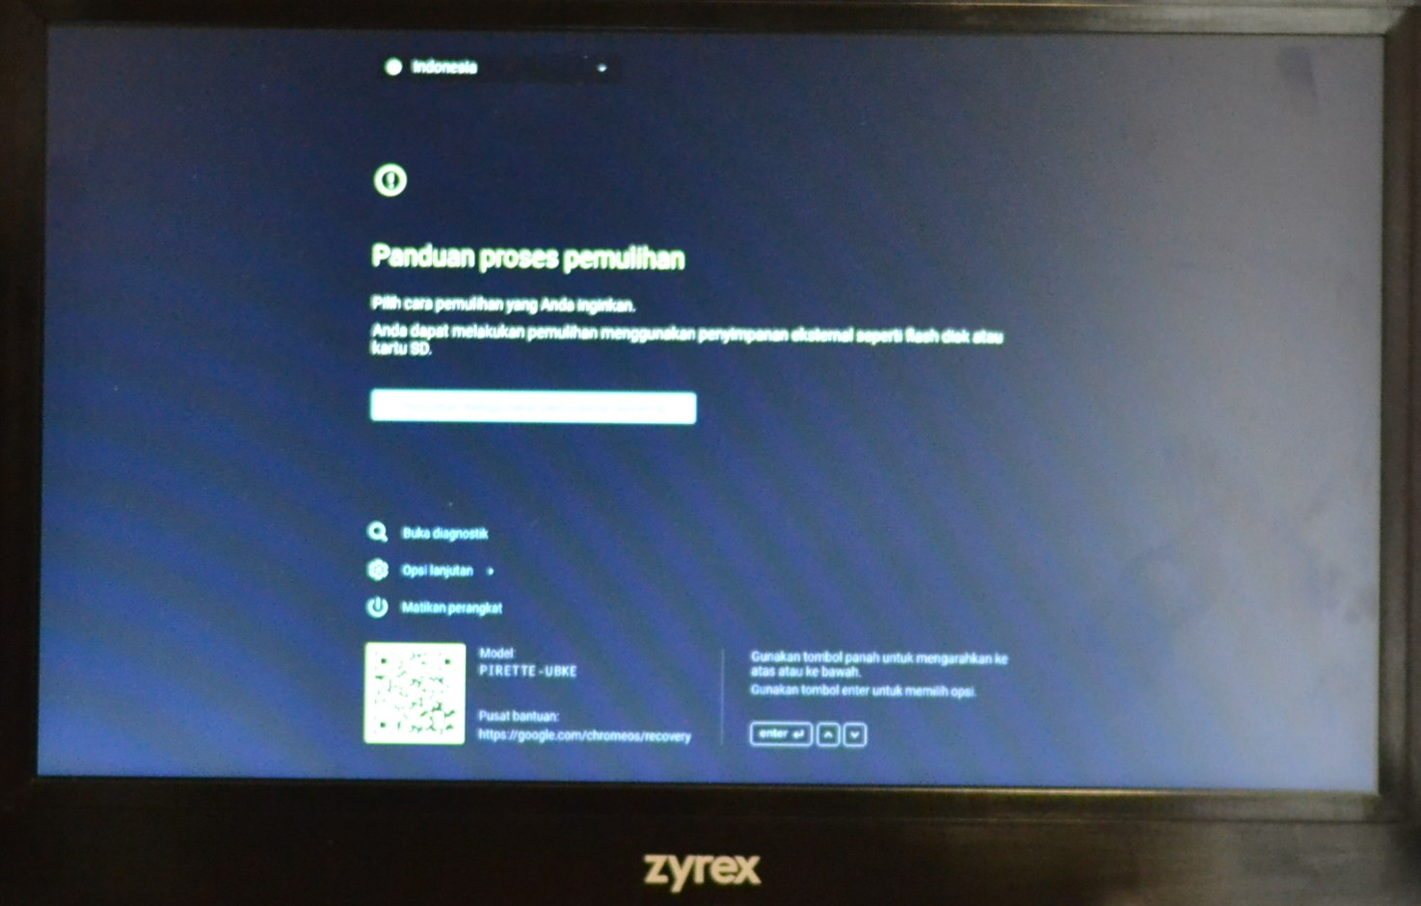
Hard Reset Chromebook
3. Tekan tombol “Ctrl + D”

Slide 24
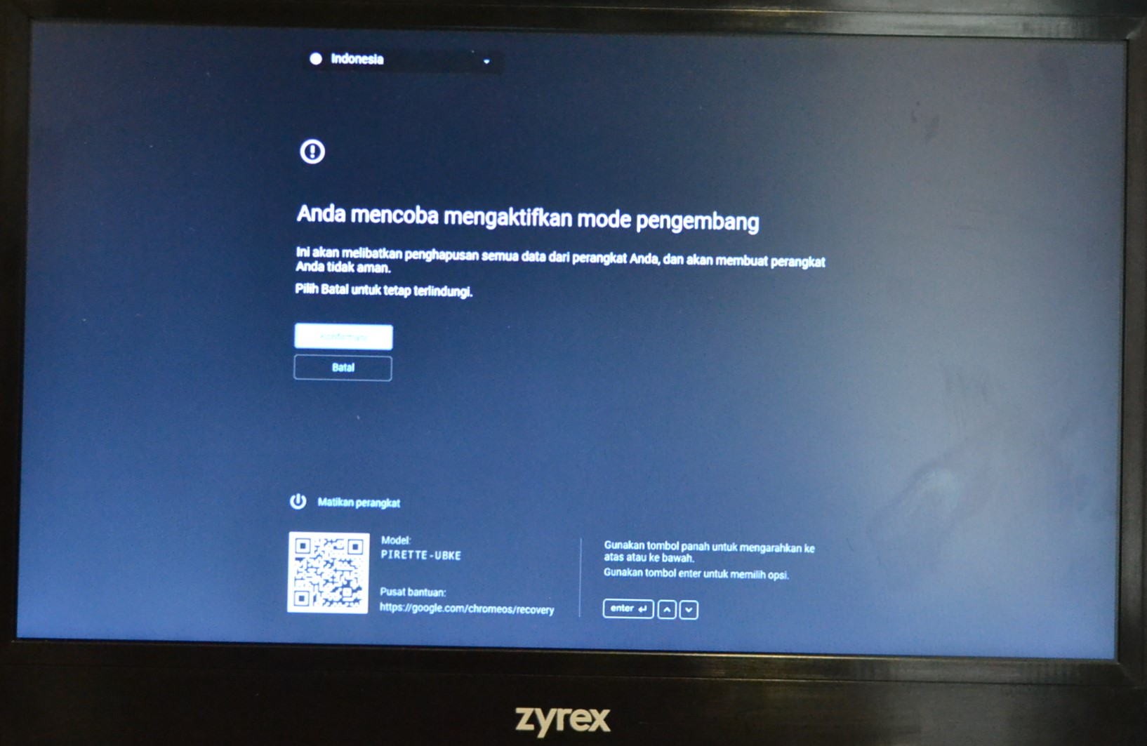
Hard Reset Chromebook
4. Pilih Konfirmasi Kemudian Tekan tombol “ Enter”

Slide 25
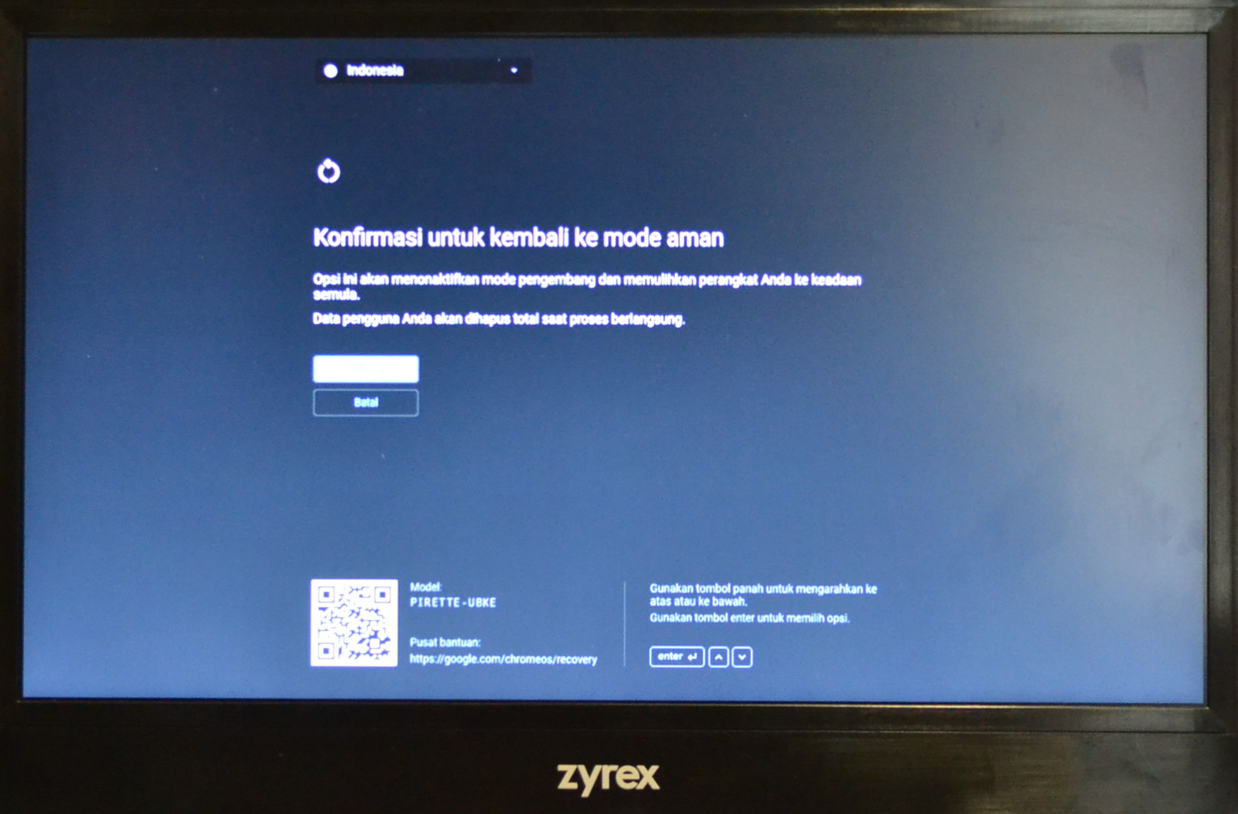
Hard Reset Chromebook
5. Pilih Konfirmasi kemudian Tekan tombol “ Enter”

Slide 26
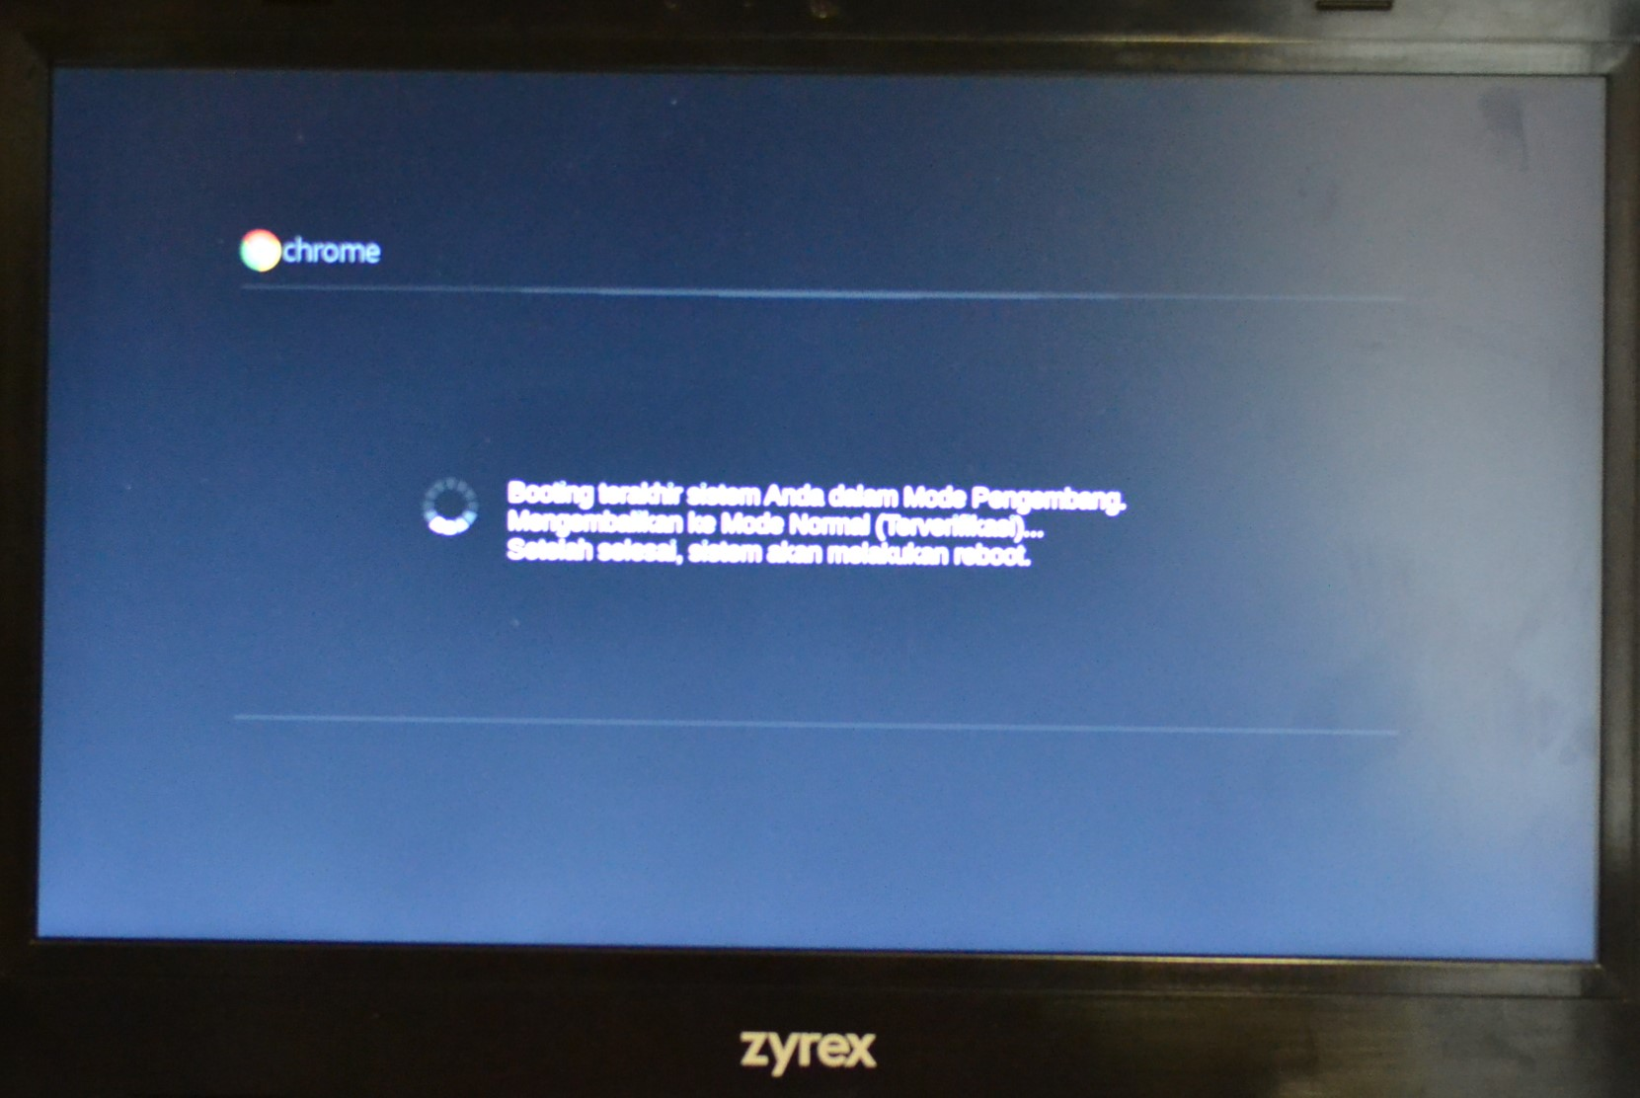
Hard Reset Chromebook
6. Proses Booting mengembalikan Chromebook ke mode normal

Slide 27
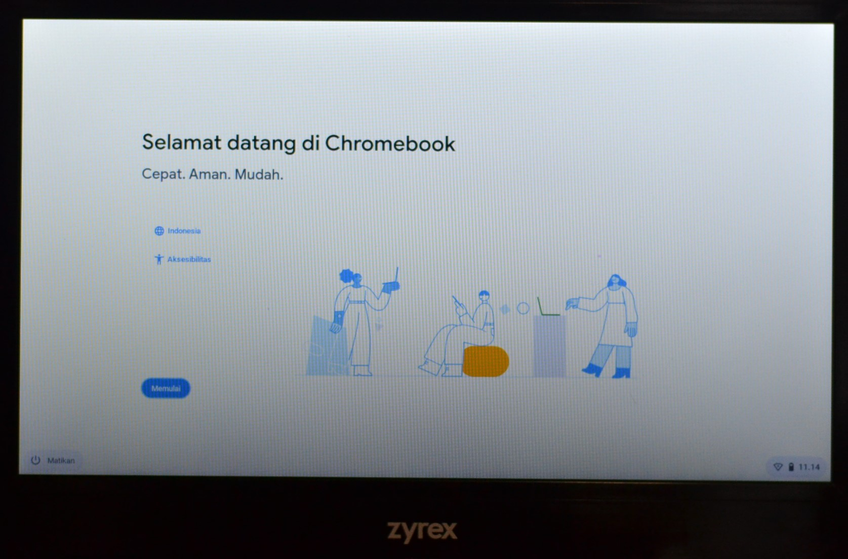
Hard Reset Chromebook
7. Proses Hard Reset Selesai

Slide 28
Harap Diperhatikan !!!
“Untuk mengantisipasi hilangnya aktivasi Chrome Device Management (CDM), JANGAN MELAKUKAN perbaikan dengan Install ulang, penyetelan ulang pabrik dengan POWERWASH, atau reset ulang dengan prosedur yang tidak direkomendasikan ”

Slide 29
02. Perawatan dan Troubleshooting
Wireless Router

Slide 30
Perawatan Wireless Router
01
02
Melakukan pemeriksaan secara rutin pada kabel yang terhubung dari ISP ke wireless router
Melakukan pengecekan kecepatan koneksi secara rutin
03
04
Mengganti User Name dan password (SSID wireless router) secara berkala
Melakukan pengecekan secara rutin kuota data dari kartu SIM
05
06
Menjauhkan wireless router dari perangkat yang menghasilkan sinyal elektromagnetik
Mematikan wireless router jika tidak digunakan

Slide 31
Troubleshooting Wireless Router
Masalah | Solusi
Wireless router tidak menyala/mati total | Segera lakukan klaim perbaikan ke service center
Antena tidak dapat dipasang atau diputar | Periksa dan pastikan kedua port antena serta engsel lipatan dalam kondisi baik, jika kondisi rusak segera lakukan klaim perbaikan ke service center
Semua lampu LED indikator tidak menyala | Periksa power adaptor dan sumber listrik, jika mengalami kerusakan segera lakukan klaim perbaikan ke service center
Lampu LED internet berwarna merah | Periksa kartu GSM pastikan sudah terpasang dengan benar pada slot Sim Card

Slide 32
Troubleshooting Wireless Router
Masalah | Solusi
Warna lampu LED indikator berubah-ubah | Periksa koneksi 4G, kemungkinan koneksi 4G belum terhubung atau area/wilayah belum terlingkupi koneksi 4G sehingga koneksi 2G/3G yang digunakan pada jaringan wireless router ini atau Kemungkinan lain kuota data pada SIM Card telah habis
Tidak bisa Login ke konfigurasi wireless router | Hard Reset atau Soft Reset Wireless Router
Lupa password ketika akan masuk ke nama jaringan wireless router (SSID) | Hard Reset atau Soft Reset Wireless Router

Slide 33
“Langkah-langkah dalam melakukan Hard Reset atau Soft Reset Wireless Router terdapat dalam pembahasan Materi 4 Konfigurasi dan Instalasi”
Jika setelah melakukan proses Hard Reset atau Soft Reset Wireless Router tetap bermasalah solusinya adalah melakukan klaim perbaikan ke Service Center

Slide 34
03. Perawatan dan Troubleshooting
Proyektor

Slide 35
Perawatan Proyektor
01
02
Membersihkan lensa proyektor dengan menggunakan kain lembut atau tisu kering
Membersihkan casing proyektor secara rutin dan teratur
03
Membersihkan filter udara sesering mungkin
04
Selalu membuka penutup lensa saat proyektor akan dinyalakan
05
Jangan menghalangi lensa dengan benda apapun ketika proyektor sedang dioperasikan
06
Segera mengganti lampu proyektor jika masa pakai sudah habis

Slide 36
Perawatan Proyektor
07
08
Jangan meletakan proyektor di ruangan yang lembab dan debu berlebihan, letakan di ruangan yang bebas dari asap rokok
Jangan meletakkan proyektor di dekat air, tempat tidur, sofa, permadani, dan meja yang dudukannya tidak stabil
09
Tempatkan proyektor di ruangan yang berventilasi baik dan atur jarak minimal 50 cm dari dinding
10
Segera cabut kabel power jika terjadi trouble
11
12
Membersihkan konektor USB type-C menggunakan kuas dan blower karet secara rutin
Pada saat akan mematikan proyektor pastikan menyelesaikan siklus pendinginannya sebelum
memutuskan daya

Slide 37
Troubleshooting Proyektor
Masalah | Solusi
Tidak muncul gambar pada layar/screen | Pastikan semua kabel dan konektor USB-type C tersambung dengan baik Pastikan proyektor dalam kondisi menyala Jika menggunakan kabel VGA pastikan pin konektor tidak tertekuk atau rusak
Tampilan gambar tidak fokus | Sesuaikan Zoom dengan jarak Sesuaikan cincin fokus pada lensa proyektor Sesuaikan jarak antara proyektor dengan layar/screen
Tampilan gambar tidak normal | Atur ulang mode resolusi secara manual pada proyektor atau menggunakan remote

Slide 38
Troubleshooting Proyektor
Masalah | Solusi
Tampilan gambar terlalu besar atau terlalu kecil | Sesuaikan jarak proyektor dengan layar/screen Atur ulang menu Aspec Ratio secara manual atau menggunakan remote
Tampilan gambar berkedip-kedip | Atur atau ubah pengaturan warna tampilan pada Chromebook
Tampilan gambar vertikal berkedip-kedip | Atur frekuensi untuk melakukan penyesuaian gambar, kemudian atur ulang mode tampilan kartu grafis supaya kompatibel dengan proyektor

Slide 39
Troubleshooting Proyektor
Masalah | Solusi
Tampilan gambar pada layar/screen terbalik | Sesuaikan arah proyeksi melalui mode proyeksi secara manual atau menggunakan remote
Semua kontrol proyektor berhenti merespon | Matikan proyektor, cabut kabel power selama 30 detik kemudian hubungkan kembali, pastikan kontrol panel terkunci dan semua fungsinya dalam posisi non-aktif
Tampilan gambar pada layar berbeda dengan tampilan pada Chromebook (tidak bisa mirroring) | Cek kondisi USB type-C dan pastikan tersambung dengan baik Tekan tombol Alt + monitor pada keyboard Chromebook Jika masih tidak bisa, hubungkan proyektor ke Chromebook yang lain

Slide 40
Panduan Klaim Garansi
Lakukan pengecekan peralatan sesegera mungkin ketika peralatan sudah tiba di sekolah
Simpan kartu garansi dengan baik dan cek masa garansi dari setiap unit peralatan
Mencari informasi sejak awal keberadaan dan alamat service center terdekat setiap item peralatan
Mengetahui prosedur dan ketentuan perbaikan dalam masa garansi yang biasanya tertera pada kartu garansi atau mencari informasi ke pihak terkait
Ketika masa garansi habis, lakukan solusi perbaikan yang paling mungkin dilakukan berdasarkan tingkat kerusakan yang terjadi

Slide 41
Terima Kasih

